Slide 1
TETRIS
Банникова Ефросинья
Бойченко Марианна
Иванова Мария

Slide 2
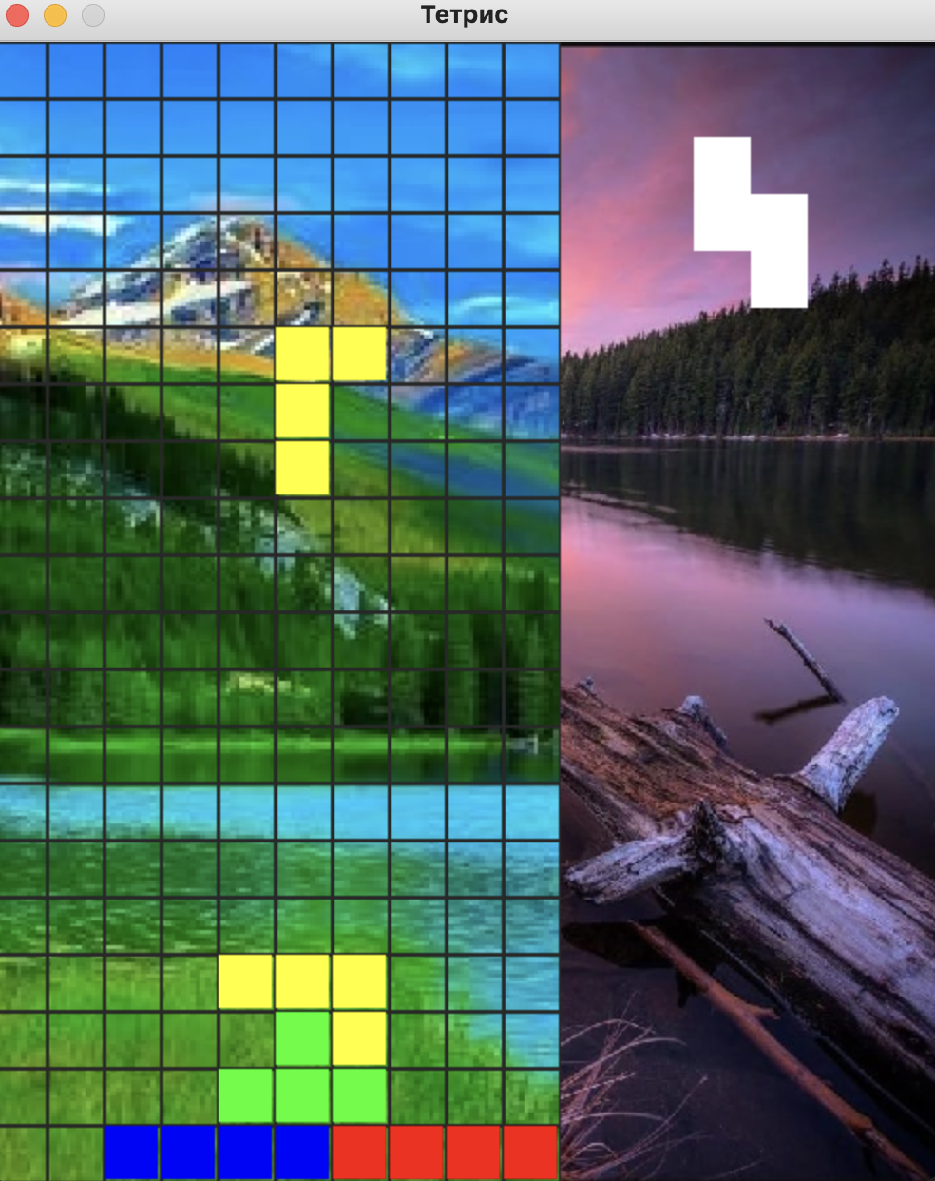
Идея проекта
Идея проекта состоит в том, что бы сделать интересную игру, в которую сможет поиграть и повеселиться кто угодно. Эта игра называется "Тетрис".

Slide 3
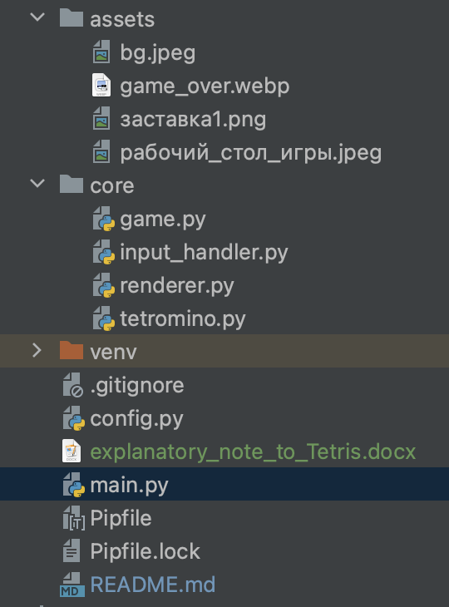
Мы использовали библиотеки: pygame, copy, config, core и random И мы использования класс Figure , который рисует фигуры
Технологии в проекте

Slide 4
Можно добавить то, что со временем фигуры ускоряются. Можно добавить какие-нибудь особые уровни, возможно на время
Что можно ещё сделать?

